Slide 1
Velká rodina z pohledu rodinné politiky aneb
Co to vlastně dělám, když se o vás starám

Slide 2
Cíl:
Cílem přednášky s diskusí je ukázat souvislost mezi rodinou, výchovou, péčí a prosperitou společnosti
Notes:
Společnost reflektuje rodinný život jako soukromou aktivitu sloužící výhradně k uspokojování emocionálních potřeb

Slide 3
Základní funkce rodiny aneb co to vlastně dělám, když se o vás starám
Biologická, či reprodukční funkce
Materiální, či ekonomická funkce
Výchovná, či socializační funkce
Emocionální funkce
Jaké procesy a skutečnosti si představíme pod jazykem společenskovědních definic?
Notes:
Historicky: význam jednotlivých funkcí se proměňuje
Stejně se proměňuje role ženy ve společnosti
Za jakých podmínek může rodina nejlépe naplňovat svoje fce? Na to dává odpověď rodinná politika
Co by Vám, posluchačům, zjednodušilo podmínky pro prosperitu rodiny?

Slide 4
Rodina sociologicky:
Nejrozšířenější model je 2 + 2: 40%
Rodiny se 3 a více dětmi: < 7%
Úplné rodiny vs. neúplné: 78% vs. 22%
Děti narozené mimo manželství: 45%
Rodiny založené na manželství: 88, 6%
Děti žijící v úplných rodinách: 81,3 %
Notes:
Nejrozšířenější model odpovídá nejrozšířenějšímu přání
Děti, narozené mimo manželství dále žijí v rodině založené na manželství
Vícedětné rodiny tvoří jen malé procento populace
Nejsou ale dominantními příjemci sociálních dávek, naopak

Slide 5
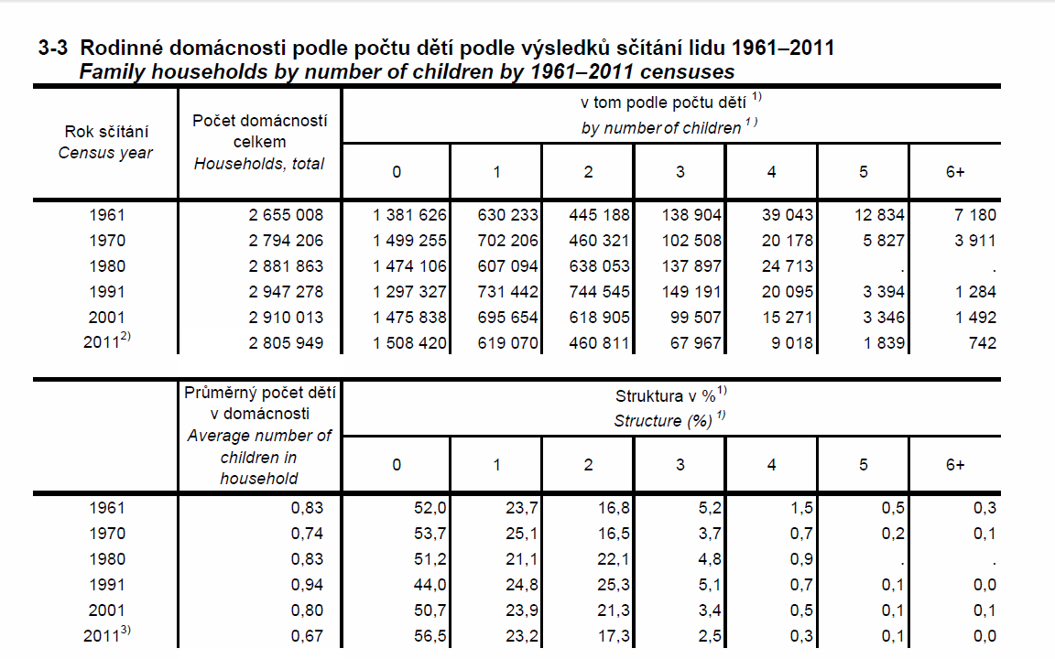

Slide 6
Podíl rodin s dětmi
1 dítě – 53%
2 děti – 40%
3 děti – 5,8%
4 děti – 0,007%
5 dětí – 0,0015%
6+ dětí – abs. 742

Slide 7
Potřeby rodiny
Z pohledu ekonomického
Z pohledu trhu práce
Z pohledu celospolečenského

Slide 8
Ekonomické potřeby rodin
Dvoupříjmový model v ČR
Investice do jednoho dítěte -> 2 mil. Kč
Dopady do výše důchodu: diskuse o minimální mzdě a nízkých mzdách v charakteristicky ženských profesích
Snižování daňové zátěže ->čerpání daňových bonusů a slev na dani
Rostoucí děti -> rostoucí potřeby
Notes:
Dvoupříjmový model komplikuje založení rodiny, protože snižuje hladinu příjmu při zvýšení počtu osob v rodině
Investice do dětí znamenají neinvestici do spotřeby
Počet vychovaných dětí neovlivňuje výši důchodu
Řešením je ponechat co největší objem financí v rodině - neodčerpávat je prostřednictvím daní

Slide 9
Potřeby rodin z pohledu trhu práce
Uznání rodinné péče – 55%, o kterých se nemluví
Rodinné kompetence:
Komunikační dovednosti
Organizační dovednosti
Umění rozhodovat (se)
Flexibilita
Komplexní řešení problémů
Schopnost řešit konflikty
Iniciativnost
Schopnost učit se
Pedagogické dovednosti
Odolnost vůči stresu
Nástroje slučitelnosti rodiny & zaměstnání

Slide 10
Preferenční teorie
K. Hakim identifikovala tři typy žen:
Ženy zaměřené na rodinu (20 %): Hlavní životní prioritou jsou děti a rodina. Ženy v domácnosti nebo placená práce jako doplněk role manželky a matky.
Adaptativní ženy (60 %): Nejvíce heterogenní skupina. Zahrnuje ženy, které se chtějí věnovat jak práci i rodině. Obě role (manželka, matka a zaměstnankyně/ podnikatelka atd.) jsou stejně významné.
Ženy zaměřené na práci (20 %): Práce ale i jiné aktivity jako sport, politika, umění představují hlavní zájem těchto žen.

Slide 11
Preferenční teorie …
… není nic jiného, než konstatování, že většina žen si přeje mít a vychovat děti a zároveň (míněno ve stejném životě, nikoliv ve stejném okamžiku) mít práci, která dává smysl a je důstojným zdrojem obživy

Slide 12
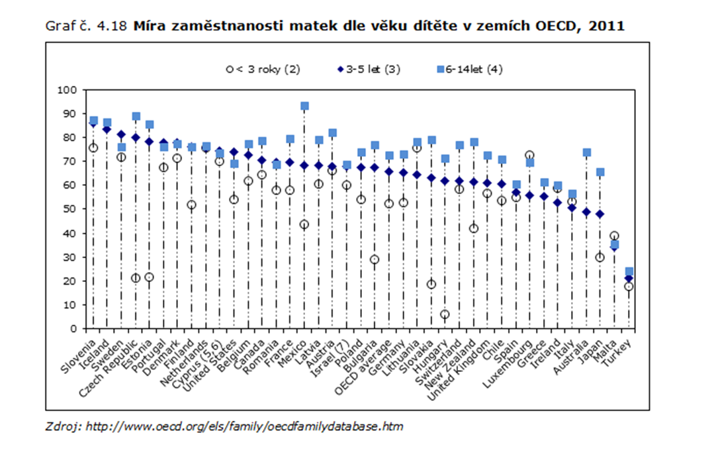
Realita trhu práce

Slide 13
Nástroje slučitelnosti rodiny & zaměstnání
Zkrácené úvazky: realita vs. představy zaměstnaných rodičů
8% (4%) vs.
brzký návrat na trh práce: kritická diskuse
vzdělání MD/RD pokračování kariéry

Slide 14
Společenská potřeba rodin a potřeba společnosti
Rodinné kompetence
Význam společně tráveného času
Význam mezigenerační soudržnosti
Uznání výchovné péče
Vzdělávání v oblasti rodičovských kompetencí
Rozvoj komunitního života
Význam rodinné politiky
Notes:
RK nejsou jen konceptem trhu práce, ale ovlivňují pohled na rodiče jak na profesionály, kteří vychovávají novou generaci
To, co rodiny nejvíc potřebují, je čas – který by mohly věnovat budování vztahů. Jak ho ušetřit? Trh práce, solidní služby a

Slide 15
Děkuji za pozornost.
Mgr. Petra Michalová Národní centrum pro rodinu Průchodní 2, 602 00 BRNO tel.: 542 214 865, mob.: 733 598 575
http://www.rodiny.cz

